Slide 1
Sequential Circuits
Igor Smirnov

Slide 2
Topics of The Lecture
Register-Transfer Level (RTL)
Gates
Circuits
Devices (Transistors)
Physics
Fig.: Position in the layers of abstraction

Slide 3
Refresher: Combinational Circuits
If the output of a function is completely defined by the current input then the function is called combinational:
Combinational circuit (scheme) is an implementation of a combinational function
A lot of things can be implemented using combinational circuits
We already know: comparator, multiplexer, adder
We will see more in the next lectures
But, combinational circuits have a significant limitation:
Qt = F(xt, yt, zt, …)
they cannot remember any information

Slide 4


Combinational vs. Sequential
Event “button pressed”
time
lamp
Button pressed
Button released
Combinational
off
on
off
on
off
button
Strongly depends on input!
Sequential
off
on
on
off
off
“Remember” that button was pressed

Slide 5
Sequential Circuits 10,000 foot view
Store the current state of the circuit
Memory Device
Next state
Synchronization
Current state
allows to update the state
Combinational Logic
Output
Input

Slide 6
Sequential Functions
If the output of a function depends not only on the current input, but on the previous ones, then the function is called sequential
Sequential circuit is an implementation of a sequential function
Their main advantage is ability to remember the previous state
Any circuit with memory is a sequential circuits
Qt = Q(xt, yt, zt, …, St)
S(xt-1, yt-1, zt-1, …, St-1))
S(xt-2, yt-2, zt-2, …, St-3)))

Slide 7
SR Latch
The simplest store element:
SR latch scheme:
SR latch truth table:
reset
reset
Q
0
Q
Q
0
S | R | Qt-1 | Qt
1
0
1
0
0
Q
Q
!Q
0
1
Q
0
!Q
1
1
!Q
0
1
0
Q
1
1
0
set
set
How to write into it?
1
1
Q
0
Prohibited state
0
1
NOR:
x
out
x
out
x | y | out
0 | 0 | 1
0 | 1 | 0
1 | 0 | 0
1 | 1 | 0
y
y
≡
≡
out
0
out
y

Slide 8
SR Latch Timing Diagram
reset
Q
S | R | Qt-1 | Qt
0 | 0 | Q | Q
0 | 1 | Q | 0
1 | 0 | Q | 1
1 | 1 | Q | 0
R
Q
S
!Q
!Q
set
S
1
0
The output will be determined by the fastest signal
R
1
0
1
… but, which one is faster?
It depends on many factors (e.g., layout, temperature)
Q
?
0
!Q
1
?
0

Slide 9
D Latch
Data
D | we | Qt-1 | Qt
D | 0 | Q | Q
0 | 1 | Q | 0
1 | 1 | Q | 1
S
!Q
D
Q
R
Q
we
Write enable
Don’t have prohibited states
Asserted by a level of the write enable signal (we) ← Synchronization
Store one bit of information
Can be used as memory cell in static memory arrays
Notes:
Асинхронный триггер изменяет своё состояние непосредственно в момент изменения соответствующего информационного сигнала или сигналов, с некоторой задержкой равной сумме задержек на элементах, составляющих данный триггер.
Синхронные триггеры реагируют на информационные сигналы только при наличии соответствующего сигнала на так называемом входе синхронизации С (от англ. clock). Этот вход также обозначают термином «такт». Такие информационные сигналы называют синхронными. Синхронные триггеры в свою очередь подразделяют на триггеры со статическим и с динамическим управлением по входу синхронизации С.

Slide 10
D Flip-Flop (edge-triggered)
D
Q
D
Q
D
Q
D | we | Qt-1 | Qt
D | 0 | Q | Q
D | 1 | Q | Q
D | 1→0 | Q | Q
D | 0→1 | Q | D
we
we
we
or
D
Q
clk
Unlike a latch, a flip-flop is open for write only at switching of the write enable signal (from 0 to 1, or from 1 to 0, or both)
The value from the 1st trigger is written to the 2nd trigger and then the 1st trigger is closed
More expense (2 D-latches), but extremely helpful in building a CPU pipeline
Notes:
Асинхронный триггер изменяет своё состояние непосредственно в момент изменения соответствующего информационного сигнала или сигналов, с некоторой задержкой равной сумме задержек на элементах, составляющих данный триггер.
Синхронные триггеры реагируют на информационные сигналы только при наличии соответствующего сигнала на так называемом входе синхронизации С (от англ. clock). Этот вход также обозначают термином «такт». Такие информационные сигналы называют синхронными. Синхронные триггеры в свою очередь подразделяют на триггеры со статическим и с динамическим управлением по входу синхронизации С.

Slide 11
Memory Arrays
address
address
in
address
e
out
2
in
Write enable
e
out
Memory
Array
in
out
demultiplexor
multiplexor
1
1
in
e
out
input data
output data
in
e
out
Notes:
Memory array has 3 input signals and 1 output
Data buses are N bits wide (each chunk is N bits)
Address is M bits wide if 2^{M} is array size

Slide 12
Single port 4x1 Memory Array
Multiplexer
0
Q
0
Q
Q
0
0
0
0
0
Truth table of the Decoder
0
1
0
0
s0 | s1 | d0 | d1 | d2 | d3
0 | 0 | 1 | 0 | 0 | 0
1 | 0 | 0 | 1 | 0 | 0
0 | 1 | 0 | 0 | 1 | 0
1 | 1 | 0 | 0 | 0 | 1
Write control
Decoder
0
1
0
Notes:
Note that this is not DDR type of memory – such mem cells are common for internal CPU structures (registers and caches)

Slide 13
Single port 4x2 Memory Array
Multiplexer bit[1]
Multiplexer bit[0]
Write control
Decoder

Slide 14
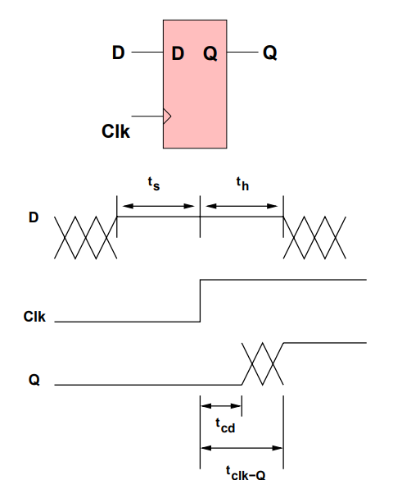
Timing parameters
Setup time (ts) - amount of time before the clock edge that data input D must be stable. D is stable ts time units before the rising clock edge
Hold time (th) - This value indicates the amount of time after the clock edge that data input D must be held stable.
Contamination delay (tcd) - amount of time needed for a change in the flip-flop clock input to result in the initial change at the flip-flop output (Q). The flip-flop is guaranteed not to show any output change in response to an input change until after tcd has passed.
Propagation delay (tClk−Q) - amount of time needed for a change in the flip flop-clock input (e.g. rising edge) to result in a permanent change at the flip-flop output (Q).
Ts + Th restrictions limit the maximum clock frequency at which the circuit can operate.
Source: Understanding Sequential Circuit Timing
Notes:
Время настройки
Время удержания
Задержка загрязнения
Задержка распространения

Slide 15
Useful materials
MIPT iLab CA lectures (2018): Lectures 1 – 4
Latch is not that BAD – Latch Vs Flip-flop
Understanding Sequential Circuit Timing
Sequential Circuits Timing

Slide 16
Questions?

